Slide 1
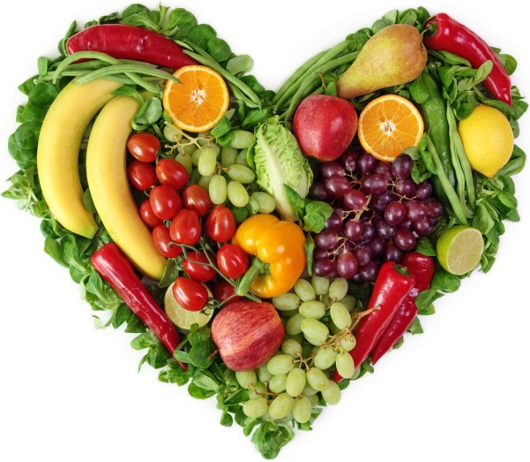
GIORNATA INFORMATIVA GRATUITA SULLA
CORRETTA ALIMENTAZIONE
Un esperto a tua disposizione per darti informazioni utili sulla corretta alimentazione ed uno stile di vita sano rispetto alle tue esigenze
Dr.ssa Elisa Spelta
BIOLOGA NUTRIZIONISTA
Mercoledì 25 marzo 2015
Farmacia Santa Barbara - Colleferro

Slide 2
GIORNATA INFORMATIVA GRATUITA SULLA
CORRETTA ALIMENTAZIONE
Un esperto a tua disposizione per darti informazioni utili sulla corretta alimentazione ed uno stile di vita sano rispetto alle tue esigenze
Dr.ssa Elisa Spelta
BIOLOGA NUTRIZIONISTA
Mercoledì 25 marzo 2015
Farmacia Santa Barbara - Colleferro

Slide 3
GIORNATA INFORMATIVA GRATUITA SULLA
CORRETTA ALIMENTAZIONE
Un esperto a tua disposizione per darti informazioni utili sulla corretta alimentazione ed uno stile di vita sano rispetto alle tue esigenze.
Dr.ssa Elisa Spelta
BIOLOGA NUTRIZIONISTA
Mercoledì 25 marzo 2015
Farmacia Santa Barbara - Colleferro

Slide 4
GIORNATA INFORMATIVA GRATUITA SULLA
CORRETTA ALIMENTAZIONE
Un esperto a tua disposizione per darti informazioni utili sulla corretta alimentazione ed uno stile di vita sano rispetto alle tue esigenze.
Dr.ssa Elisa Spelta
BIOLOGA NUTRIZIONISTA
Mercoledì 25 marzo 2015
Farmacia Santa Barbara - Colleferro

